Slide 1
IT4853
Tìm kiếm và trình diễn thông tin
Bài 11. Nén chỉ mục ngược
IIR.C5. Index Compression
TS. Nguyễn Bá Ngọc, Bộ môn Hệ thống thông tin, Viện CNTT & TT
ngocnb@soict.hust.edu.vn
Hà Nội, 2016

Slide 2
Nội dung chính
Ch. 5
Các quy luật phân bố từ vựng
Nén từ điển
Nén danh sách mã văn bản

Slide 3
Quy luật Heap
M = kT^{b},
Trong đó M là kích thước bộ từ vựng; T là số từ trong bộ dữ liệu; k, b là các hằng số.
Quan hệ tuyến tính trong mặt phẳng log-log:
  log(M) = log(k) + b log(T)
Notes:
Có thể sử dụng hàm log với cơ số bất kỳ

Slide 4
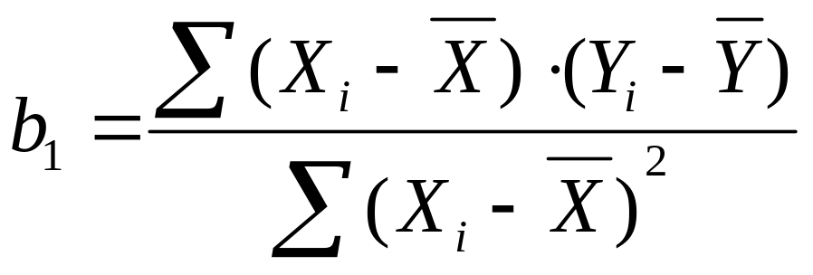
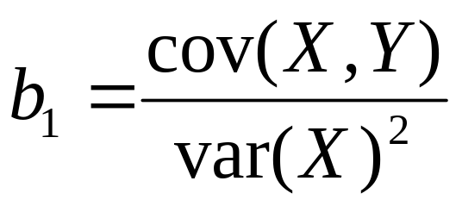
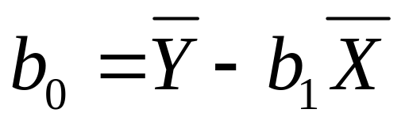
Quy luật Heap: Xác định các hằng số
Có thể dự đoán kích thước bộ từ vựng trước khi hoàn thành quá trình xây dựng chỉ mục ngược.
Least square error line trên các tập giá trị X, Y:
b = b₁
log(k) = b₀
y = b₀ + b₁x

Slide 5
Quy luật Zipf
cf_{i} = K/i ,
Trong đó K là hằng số; cf_{i} là tần suất bộ dữ liệu (là số lần từ thứ i xuất hiện trong bộ dữ liệu); i là chỉ số trong danh sách từ sắp xếp theo thứ tự giảm dần cf.

Slide 6
Quy luật Zipf (2)
cf₂ = cf₁/2; cf₃ = cf₁/3; v.v.
  Mối liên hệ tuyến tính giữa log(cf_{i} ) và log(i):
  log(cf_{i} )= log(K) – log(i)
Có rất ít từ được sử dụng phổ biến nhưng có rất nhiều từ hiếm.

Slide 7
Nội dung chính
Ch. 5
Các quy luật phân bố từ vựng
Nén từ điển
Nén danh sách mã văn bản

Slide 8
Nén bảo toàn vs. không bảo toàn
Nén bảo toàn:
  Dữ liệu được bảo toàn sau khi giải nén;
  Phổ biến nhất trong tìm kiếm.
Nén không bảo toàn:
  Loại bỏ một phần dữ liệu, tỉ lệ nén thường cao hơn phương pháp bảo toàn;
  Có thể coi các phép lọc trong quá trình tách từ (chuẩn hóa cách viết, loại từ dừng, v.v.) là những phương pháp nén không bảo toàn.

Slide 9
Lý do nén từ điển
Thực hiện truy vấn luôn bắt đầu với tìm kiếm từ trong từ điền:
  Cần sử dụng cấu trúc dữ liệu trong bộ nhớ để tìm kiếm nhanh;
Áp dụng phương pháp nén giúp:
  Lưu từ điển kích thước lớn trong bộ nhớ;
  Giảm thời gian tải dữ liệu từ ổ đĩa.

Slide 10
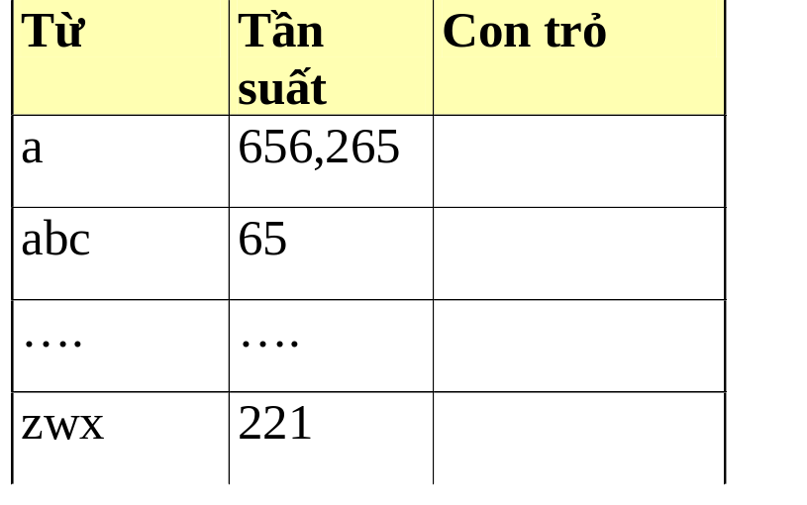
Mảng phần tử kích thước tĩnh
Mảng phần tử kích thước tĩnh
…
Danh sách thẻ định vị
Cấu trúc tìm kiếm
trên từ điển
fixed word length
tf_size
pointer_size

Slide 11
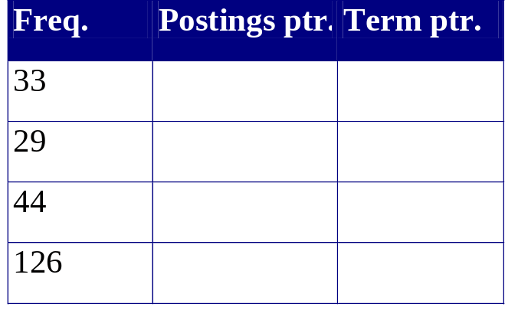
Chuỗi ký tự dài
Lưu bộ từ vựng như một chuỗi ký tự dài :
  Con trỏ tới từ tiếp theo là dấu hiệu kết thúc từ hiện tại
….systilesyzygeticsyzygialsyzygyszaibelyiteszczecinszomo….
Độ dài chuỗi từ vựng =
Tổng độ dài từ
kích thước tối ưu
cho con trỏ là: log₂L,
L là độ dài chuỗi
tf_size pointer_size

Slide 12
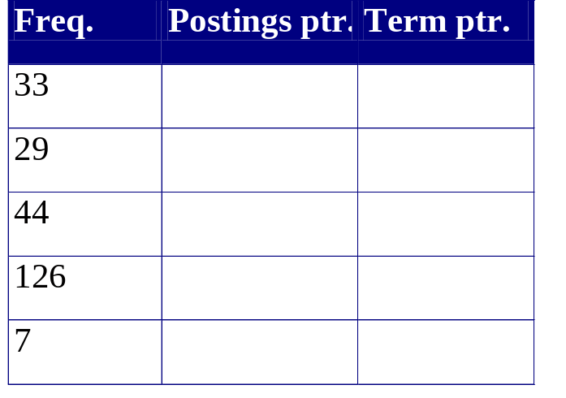
Phân đoạn chuỗi ký tự dài
Lưu con trỏ tới từ đầu tiên trong khối k từ.
  Như ví dụ: k=4.
Bổ xung 1 byte để lưu độ dài từ
….7systile9syzygetic8syzygial6syzygy11szaibelyite….
word_length
⎫
Số bytes tiết kiệm được
| (k – 1) * pointer_size – k
⎭

Slide 13
Phân đoạn
Ví dụ với kích thước khối k = 5
Khi chúng ta sử dụng 3 bytes/con trỏ, nếu không phân đoạn sẽ cần 5 x 3 = 15 bytes,
Nếu sử dụng phân đoạn sẽ cần 3 + 5 = 8 bytes.
  Tiết kiệm 7 bytes cho mỗi khối.
Thao tác này giảm kích thước từ điển,
k lớn hơn sẽ tiết kiệm nhiều hơn,
vì sao không sử dụng k lớn?

Slide 14
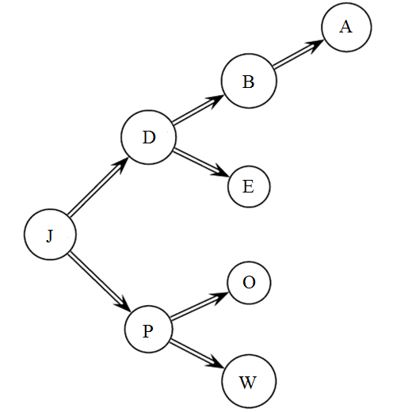
Từ điển không phân đoạn
Giả sử xác suất sử dụng từ là đồng nhất,
Số so sánh trung bình để tìm một từ là (1+2∙2+4∙3+4)/8 ~2.6

Slide 15
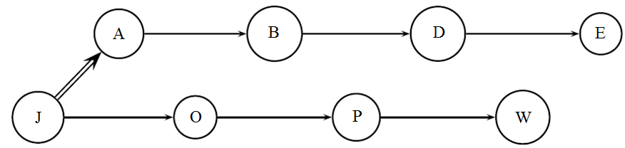
Từ điển có phân đoạn
Tìm kiếm nhị phân trên khối
Tìm kiếm tuần tự trong mỗi khối.
  Với khối 4 từ, số so sánh trung bình = (1+2∙2+2∙3+2∙4+5)/8 = 3 so sánh

Slide 16
Chuỗi ký tự dài, phân đoạn và Front-coding
Đặc điểm: Những từ đã sắp xếp thường có phần bắt đầu giống nhau
Front-coding: Trong khối, lưu hoàn chỉnh từ đầu tiên và phần khác biệt của các từ tiếp theo 8automata8automate9automatic10automation
→87automata1e2ic3ion
Phần đầu automat
Độ dài phần mở rộng ngoài
automat.

Slide 17
Nội dung chính
Ch. 5
Các quy luật phân bố từ
Nén từ điển
Nén danh sách mã văn bản

Slide 18
Nén danh sách mã văn bản
Xét trường hợp đơn giản nhất khi chỉ lưu mã văn bản theo trật tự tăng dần trong danh sách thẻ định vị.
  Ví dụ, mô hình Boolean.
Mục đích nén:
  Giảm kích thước danh sách thẻ định vị;
  Lưu số lượng lớn thẻ định vị trong bộ nhớ;
  Giảm thời gian đọc từ ổ đĩa.

Slide 19
Biểu diễn nhị phân của mã văn bản
Số bit tối ưu để biểu diễn mã văn bản là log₂(DocID) bits:
  Nếu sử dụng lượng bit cố định (>=log₂(max(docID))) sẽ lãng phí bộ nhớ khi lưu mã số nhỏ;
  Cần thay đổi số lượng bit phù hợp với mã văn bản.

Slide 20
Danh sách khoảng cách
Các mã văn bản trong danh sách được lưu theo thứ tự tăng dần, ví dụ:
  Máy tính: 33,47,154,159,202 …
Có thể thay bằng khoảng cách
  33,14,107,5,43 …
Notes:
Giá trị khoảng cách nhỏ hơn mã văn bản. Vì vậy biểu diễn nhị phân cũng ngắn gọn hơn.

Slide 21
Mã VB
Mã VB: Variable Bytes Code. Là phương pháp mã hóa sử dụng số byte thay đổi phù hợp với kích thước mã văn bản.
Mã hóa:
  Gom nhóm 7 bits,
  Sử dụng 1 byte để lưu một nhóm,
  Đặt bit cao nhất (bit c) của byte phải nhất bằng 1, với các bytes còn lại đặt c = 0,
  Dãy byte thu được là mã VB của khoảng cách G.
Notes:
Được sử dụng trong nhiều hệ thống thương mại/nghiên cứu
Có log₂G bits trong biểu diễn nhị phân của khoảng cách G.
Bit c được sử dụng làm dấu hiệu xác định bytes kết thúc của mã văn bản.

Slide 22
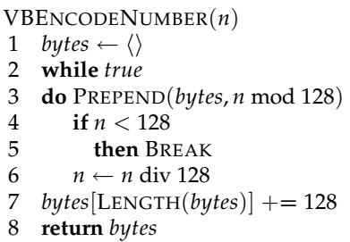
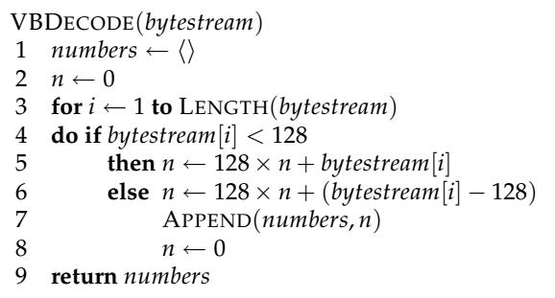
Mã VB (2)
Notes:
Được sử dụng trong nhiều hệ thống thương mại/nghiên cứu
Có log₂G bits trong biểu diễn nhị phân của khoảng cách G.
Bit c được sử dụng làm dấu hiệu xác định bytes kết thúc của mã văn bản.

Slide 23
Ví dụ
docIDs | 824 | 829 | 215406
gaps |  | 5 | 214577
VB code | 00000110 10111000 | 10000101 | 00001101 00001100 10110001
Danh sách thẻ định vị được lưu như dãy byte liên tiếp
000001101011100010000101000011010000110010110001
*Quan trọng: Có thể giải mã VB theo tiến trình
đọc từ ổ đĩa (đọc tới đâu giải nén tới đó).
Với khoảng cách nhỏ (5),
VB sử dụng cả một bytes.

Slide 24
Đơn vị mã hóa tối ưu cho mã VB
Nếu sử dụng đơn vị mã hóa lớn sẽ lãng phí bộ nhớ đối với các khoảng cách nhỏ, ngược lại nếu sử dụng đơn vị nhỏ sẽ lãng phí bộ nhớ đối với giá trị lớn.
  Có thể sử dụng các đơn vị mã hóa khác: 32 bits, 16 bits, 4 bits tùy theo đặc điểm phân bố giá trị số;
  Hoặc gom các giá trị nhỏ thành giá trị lớn hơn, v.v.

Slide 25
Mã Unary code
Biểu diễn số n như chuỗi n số 1 thêm số 0 ở cuối.
Unary code của 3 là 1110.
Unary code của 40 là
11111111111111111111111111111111111111110 .
Unary code của 80 là:
111111111111111111111111111111111111111111111111111111111111111111111111111111110
Hiệu quả ứng dụng?
Notes:
Được sử dụng để xây dựng mã Gamma (biểu diễn length của offset)

Slide 26
Mã Gamma
Biểu diễn một khoảng cách G bằng offset và length
offset là mã nhị phân của G loại bỏ bit đứng đầu
  Ví dụ 13 = 1101₂ ; offset(13) = 101
length là Unary Code của độ dài của offset
  Với 13: offset = 101, length = 1110.
Mã Gamma = length + offset
  Mã Gamma của 13 là 1110101
Notes:
Phép + trong trường hợp này hoạt động như phép nối chuỗi.

Slide 27
Ví dụ mã Gamma
number | length | offset | γ-code
0 |  |  | none
1 | 0 |  | 0
2 | 10 | 0 | 10,0
3 | 10 | 1 | 10,1
4 | 110 | 00 | 110,00
9 | 1110 | 001 | 1110,001
13 | 1110 | 101 | 1110,101
24 | 11110 | 1000 | 11110,1000
511 | 111111110 | 11111111 | 111111110,11111111
1025 | 11111111110 | 0000000001 | 11111111110,0000000001

Slide 28
Mã Gamma vs. mã VB
Đều có thể giải mã cùng tiến trình đọc dữ liệu.
Mã Gamma có tỉ lệ nén ổn định cho mọi giá trị mã văn bản và nén tốt hơn mã VB;
Mã Gamma sử dụng các thao tác trên bits nên chậm hơn mã VB.

Slide 29
Bài tập 11.1
Cho danh sách mã văn bản sau:
1, 3, 10, 120, 121
a) Hãy xác định danh sách khoảng cách;
b) Hãy mã hóa kết quả mục a bằng mã VB, đơn vị mã hóa là 8 bits;
c) Hãy mã hóa kết quả mục a bằng mã Gamma.

Slide 30
Bài tập 11.2
a) Dãy bits sau là mã VB của danh sách khoảng cách, đơn vị mã hóa là 4 bits (nibbles):
1010 0001 1011 0101 1000
Hãy xác định danh sách mã văn bản ban đầu.
b) Dãy bits sau là mã Gamma của danh sách khoảng cách:
110011110000101
Hãy xác định danh sách mã văn bản ban đầu.

Slide 31
Bài tập 11.3
Hãy chứng minh kích thước bộ từ vựng là hữu hạn trên cơ sở luật Zipf và vô hạn trên cơ sở luật Heap. Chúng ta có thể suy diễn luật Heap từ luật Zipf hay không?

Slide 32
Bài tập 11.4
Giả sử cho một bộ từ điển với 100 000 từ. Kích thước cố định cho một từ là 20 bytes, sử dụng 4 bytes để lưu tần suất văn bản, và 4 bytes để lưu con trỏ.
Hãy ước lượng kích thước từ điển nếu chia khối trong hai trường hợp, k = 8 và k = 16.

Slide 33


